Slide 1
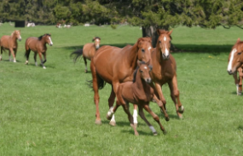
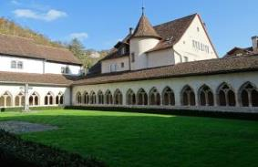
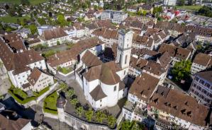
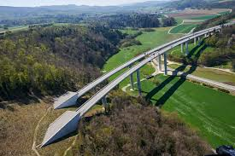
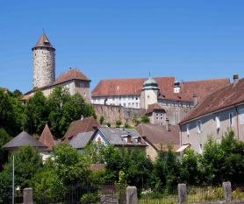
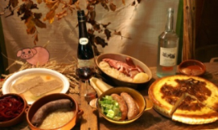
Bienvenue dans le Jura
Journée romande de dialyse 2017

Slide 2
Pro
gramme
14h00 | Ouverture de la journée romande 2017 Dr P. Wilson, Médecin-chef unité de néphrologie / dialyse Problématique des transports des patients dialysés dans le Jura Dr P. Wilson, Médecin-chef unité de néphrologie / dialyse
14h15 | Organisation des transports des patients dialysés par l’AJMIR J.-P. Tobler, Président AJMIR (Association des insuffisants rénaux jurassiens) J. Bassin, Icus unité de dialyse
14h45 | Financement des transports de patients dialysés, réalités suisse et jurassienne P. Braichet, Chef du service de la gestion administrative des patients H-JU
15h30—16h00 | Pause
16h00—16h40 | 2 sites 1 équipe : comment optimiser la prise en charge des accès vasculaires S. Bauras / A. Roque / C. Seuret / C. Monin / infirmières dialyse H-JU
16h45—17h15 | Evaluation clinique infirmière en dialyse, une mise en lumière de notre expertise A.-S. Mayeur infirmière dialyse et assistante de formation HEsArc
17h15—17h40 | Présentation de l’étude Care Sharing P. Delmas Professeur ordinaire HES-SO
17h40—18h00 | Alimentation du patient dialysé : phosphore et sel, comment s’en sortir ? Isabelle Villemin, Diététicienne H-JU
18h30—21h00 | Apéritif dînatoire et gourmand/ Locaux Strate J

Slide 3
Cette journée de formation est
soutenue par :
Nous les remercions pour leur engagement

Slide 4
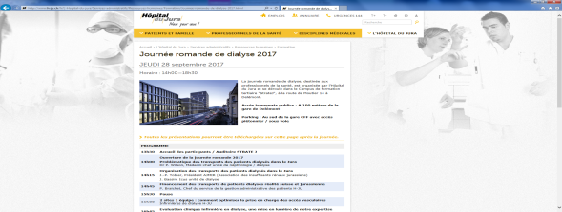
Documentation
Toutes les présentations de cette journée de formation sont accessible sur le site de l’Hôpital du Jura.
www.h-ju.ch
http://www.h-ju.ch/fr/L-Hopital-du-jura/Services-administratifs/Ressources-humaines/Formation/Journee-romande-de-dialyse-2017.html

Slide 5
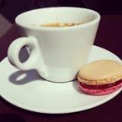
Quelques rafraichissements vous attendent à la cafétéria, ils ont été préparés par l’équipe de cuisine de l’Hôpital du Jura
Pause
Nos sponsors comptent sur vous pour une petite visite à leurs stands d’exposition près de la cafétéria.
SVP
Retour dans la salle de conférence dans
30 minutes

Slide 6
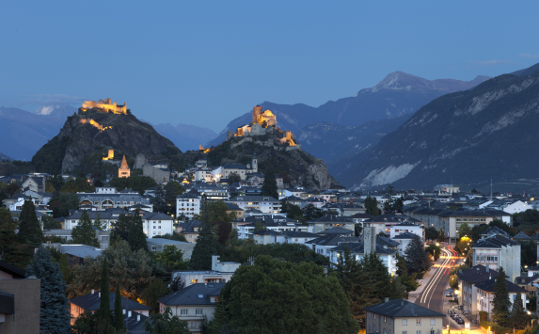
Journée romande de dialyse 2018
L’équipe de SION
et le Valais
vous attendent

Slide 7
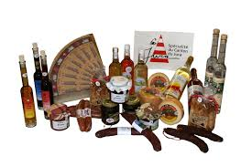
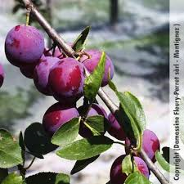
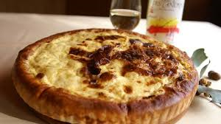
Pour celles et ceux qui le souhaitent
Vous êtes maintenant attendus(es) pour:
un apéritif dînatoire gourmand,
à la cafétéria « Strate J »,
par notre équipe de restauration

Slide 8
Merci pour votre attention

